Slide 1
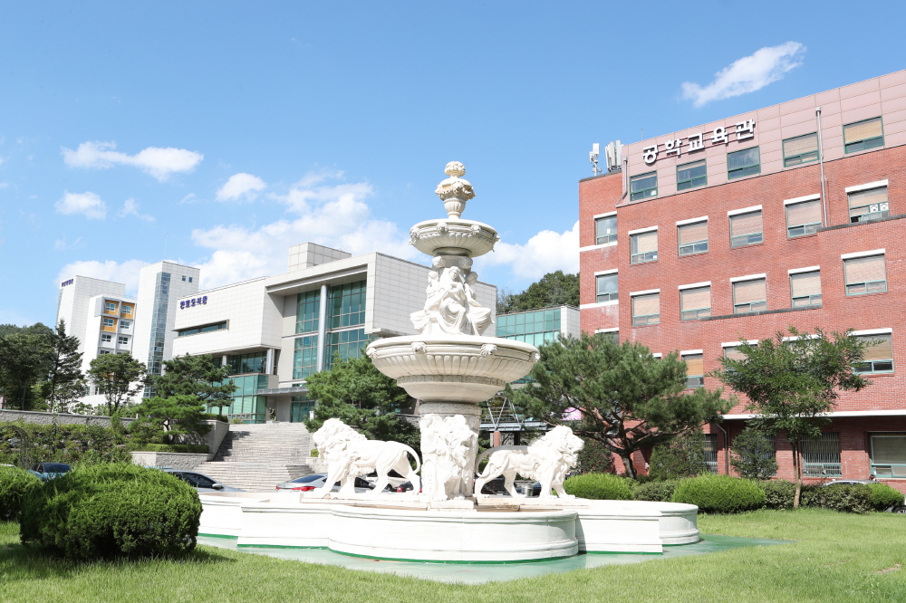
2026학년도 2학기 수강신청 안내

Slide 2
1. 수강신청 방법

Slide 3
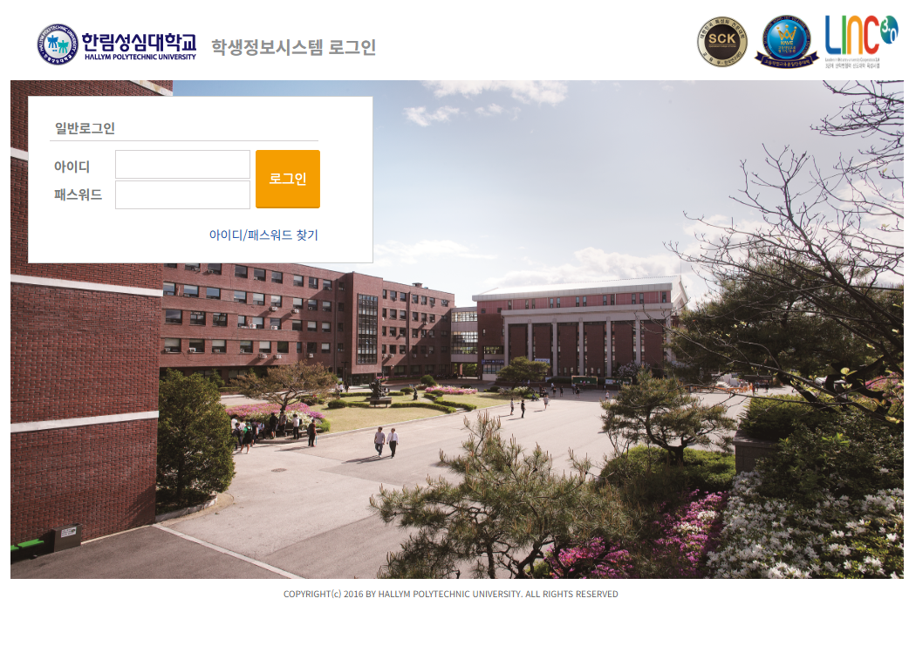
학생정보시스템(=차세대 통합정보시스템)(nhis.hsc.ac.kr) 접속 및 [로그인]

Slide 4
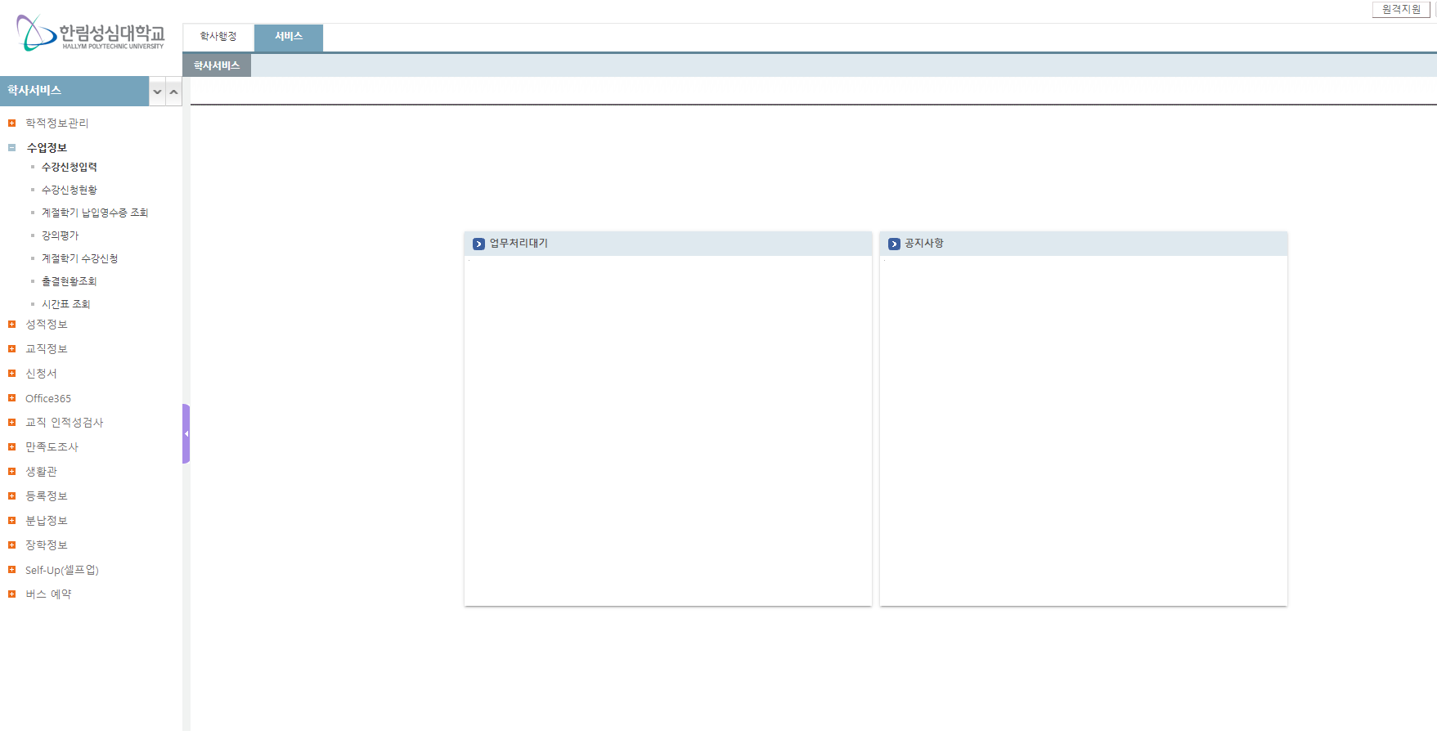
① [서비스] 클릭
② [수업정보] 클릭
③ [수강신청입력] 클릭

Slide 5
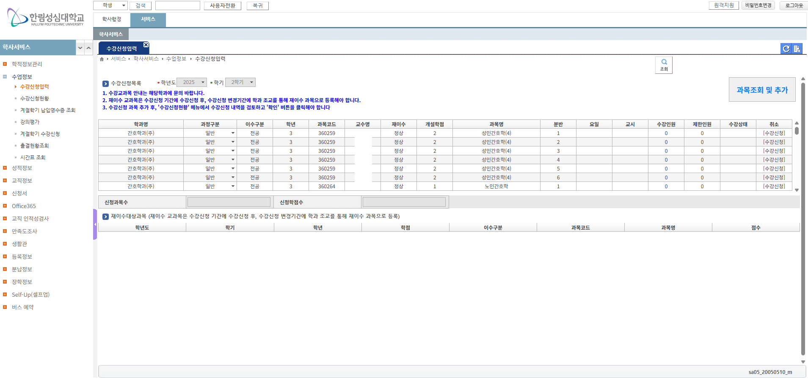
수강신청목록에서 본인의 수강과목/분반을 찾아 우측 ‘수강신청’ 버튼 클릭

Slide 6
목록에 없는 기타 교과목은
[과목조회 및 추가] 클릭 후 검색

Slide 7
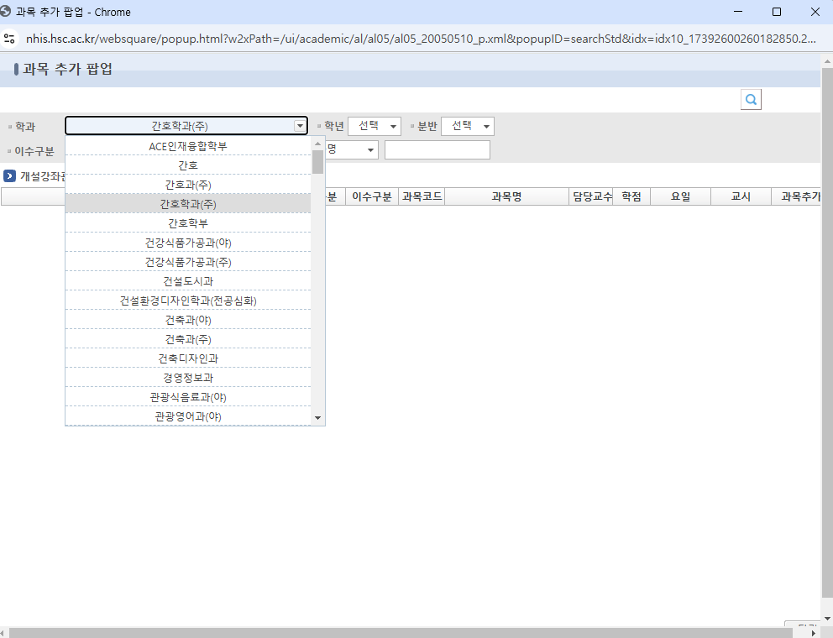
① [학과] 탭 클릭
② 과목 개설 학과 클릭
※ 자율교양 및 생성형 AI 이해와 활용 교과목은
학과를 ‘교양과㈜’로, 이수구분을 ‘교양’으로
설정하여 조회

Slide 8
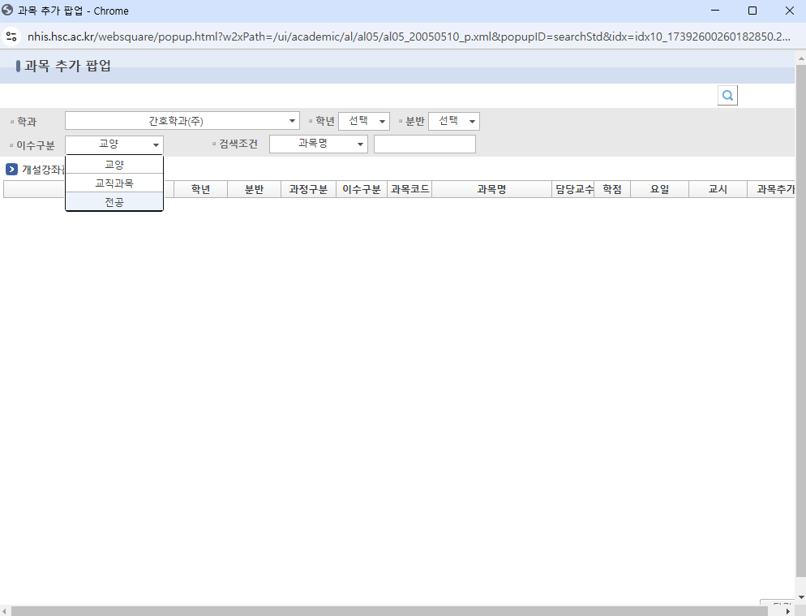
① [교양/교직/전공] 중 과목에 맞게 선택
② 특정 과목을 검색할 경우 입력

Slide 9
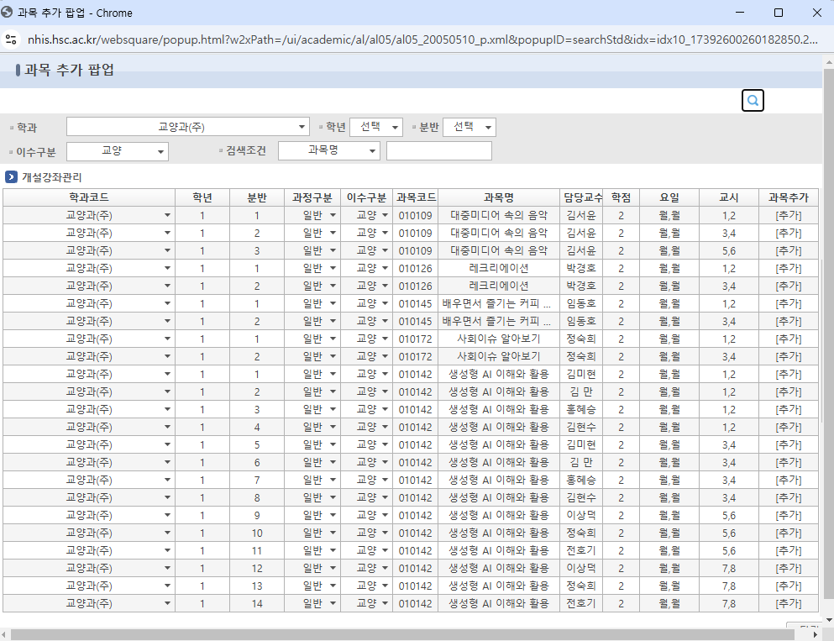
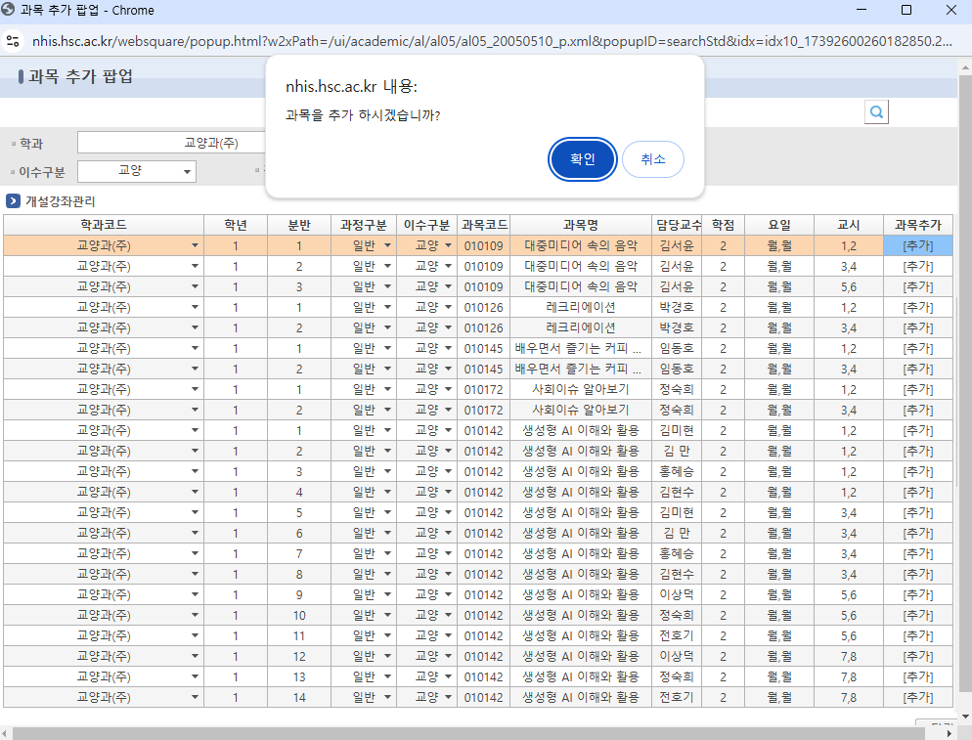
① 분반, 과목명, 담당교수, 요일, 교시 확인
② [추가] 버튼 클릭
③ [확인] 버튼 클릭

Slide 10
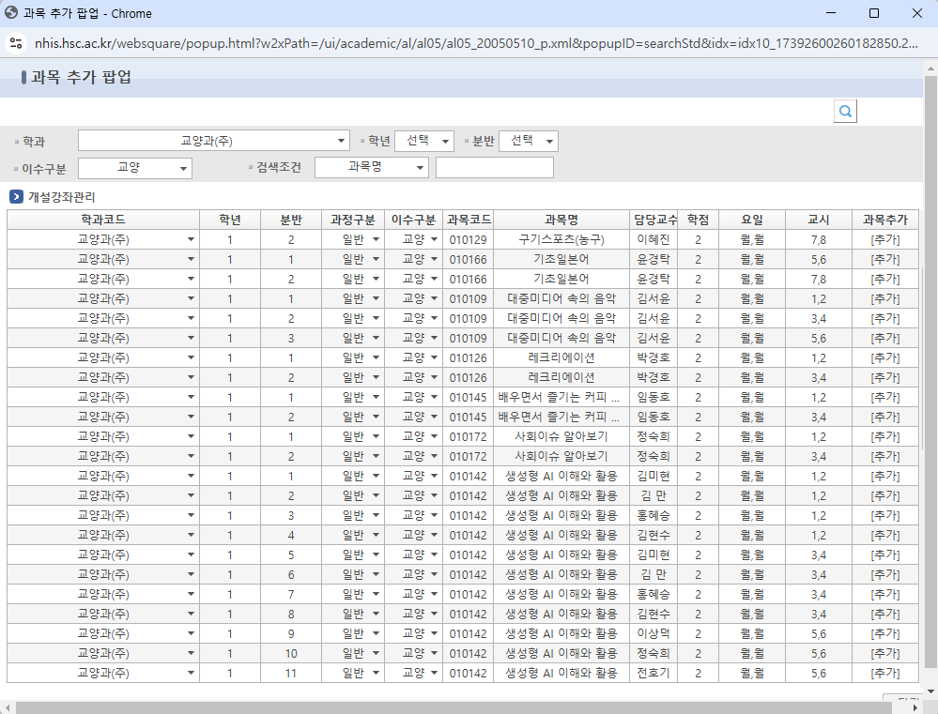
※ 수강인원이 마감된 과목은 개설강좌관리에 교과목이 나타나지 않음
※ 수강인원이 마감된 과목이라도 수강취소인원 발생 시 수강신청 가능
※ 과목명이 다르더라도 동일 시간(교시) 수강신청 불가
※ ‘수강신청현황’ 메뉴에서 수강신청 내역 검토 후 확인 버튼 클릭

Slide 11
① [서비스] 클릭
② [수업정보] 클릭
③ [수강신청현황] 클릭

Slide 12
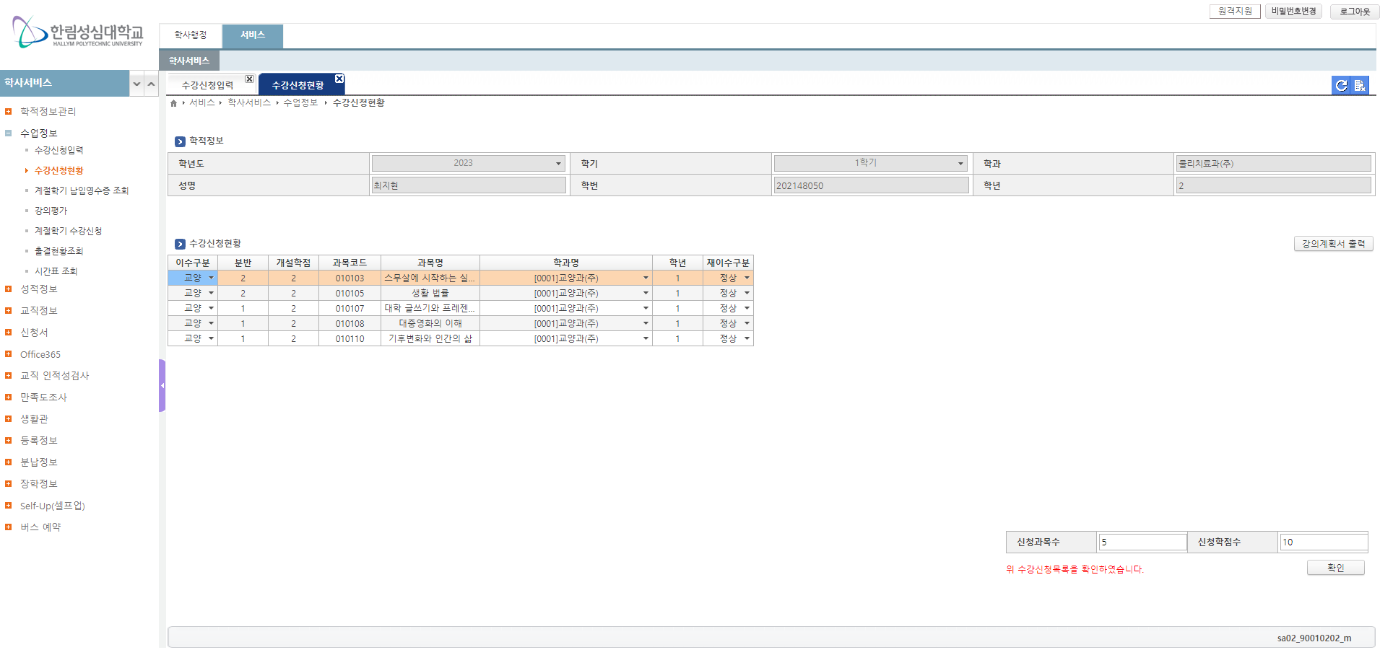
수강신청 내용이 정확한지 확인
신청학점 확인
※ 한 학기 최소 12학점,
최대 24학점 수강 가능
(재이수·학점인정 포함)
수강신청 내용 확인 완료 후 ‘확인’ 버튼 클릭

Slide 13
2. 수강신청 취소 방법

Slide 14
① [서비스] 클릭
② [수업정보] 클릭
③ [수강신청입력] 클릭

Slide 15
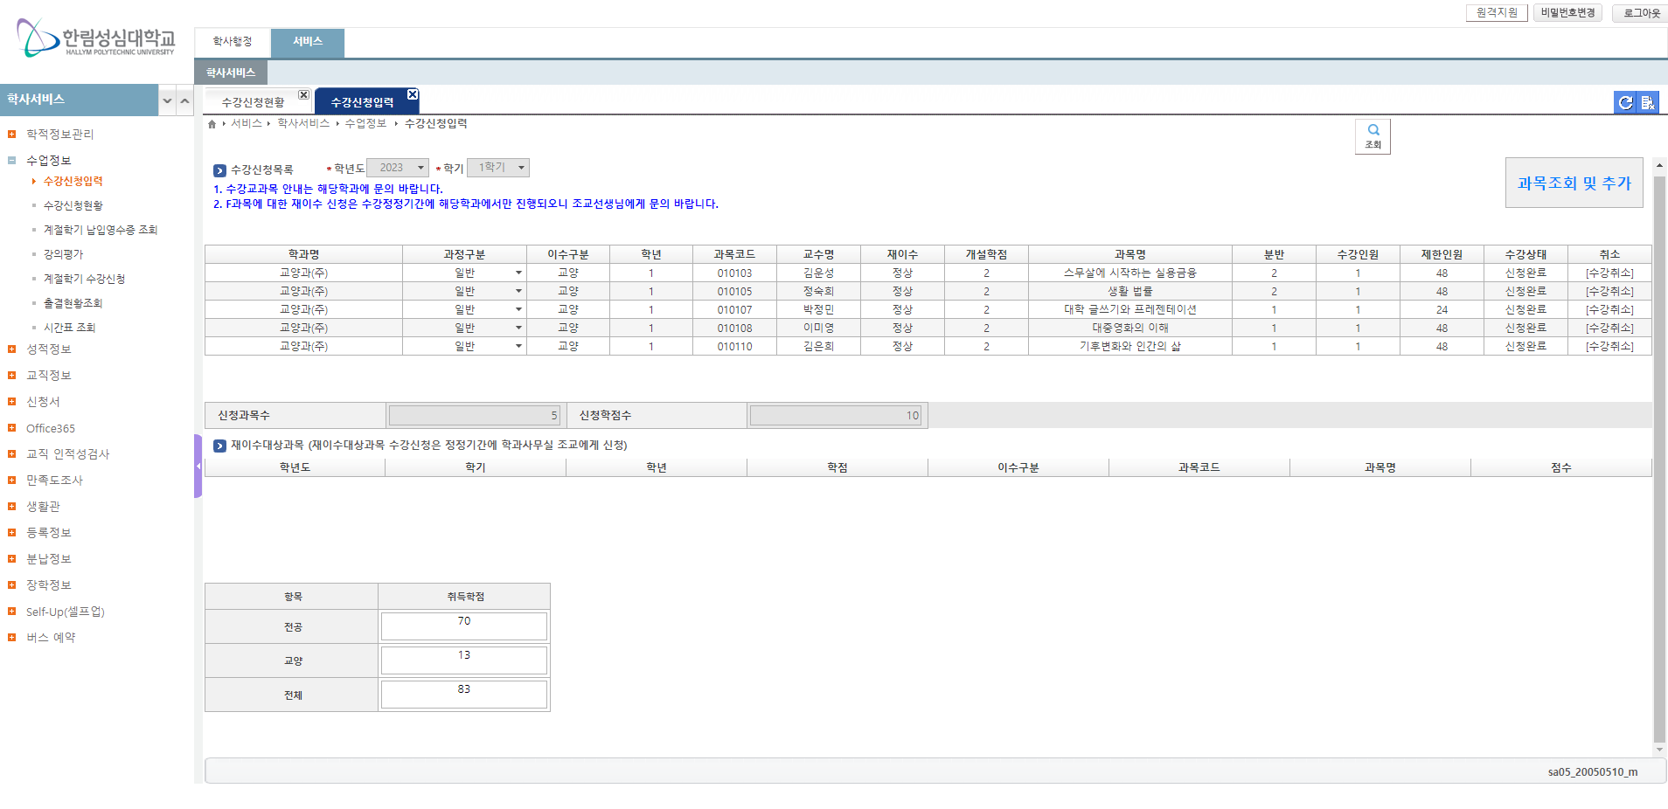
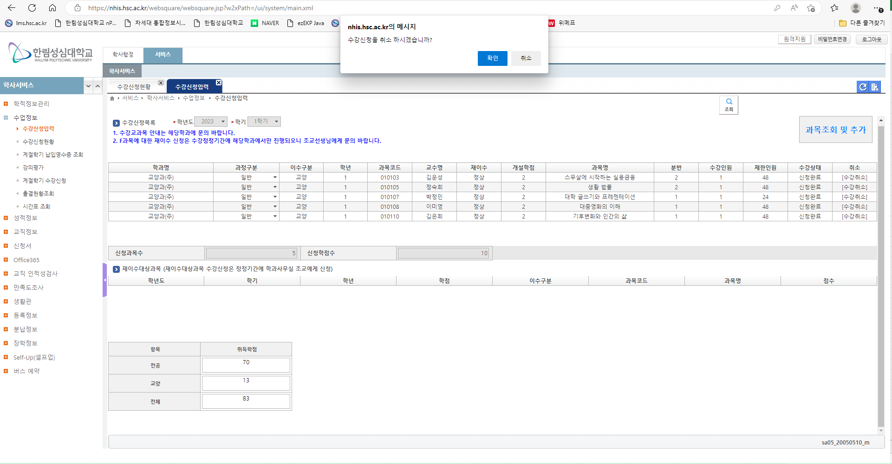
① 수강신청목록에서 취소하려는 강좌의 [수강취소] 버튼 클릭
② 취소 팝업 [확인] 버튼 클릭

Slide 16
3. 시간표 확인 방법

Slide 17
① [서비스] 클릭
② [수업정보] 클릭
③ [시간표 조회] 클릭

Slide 18
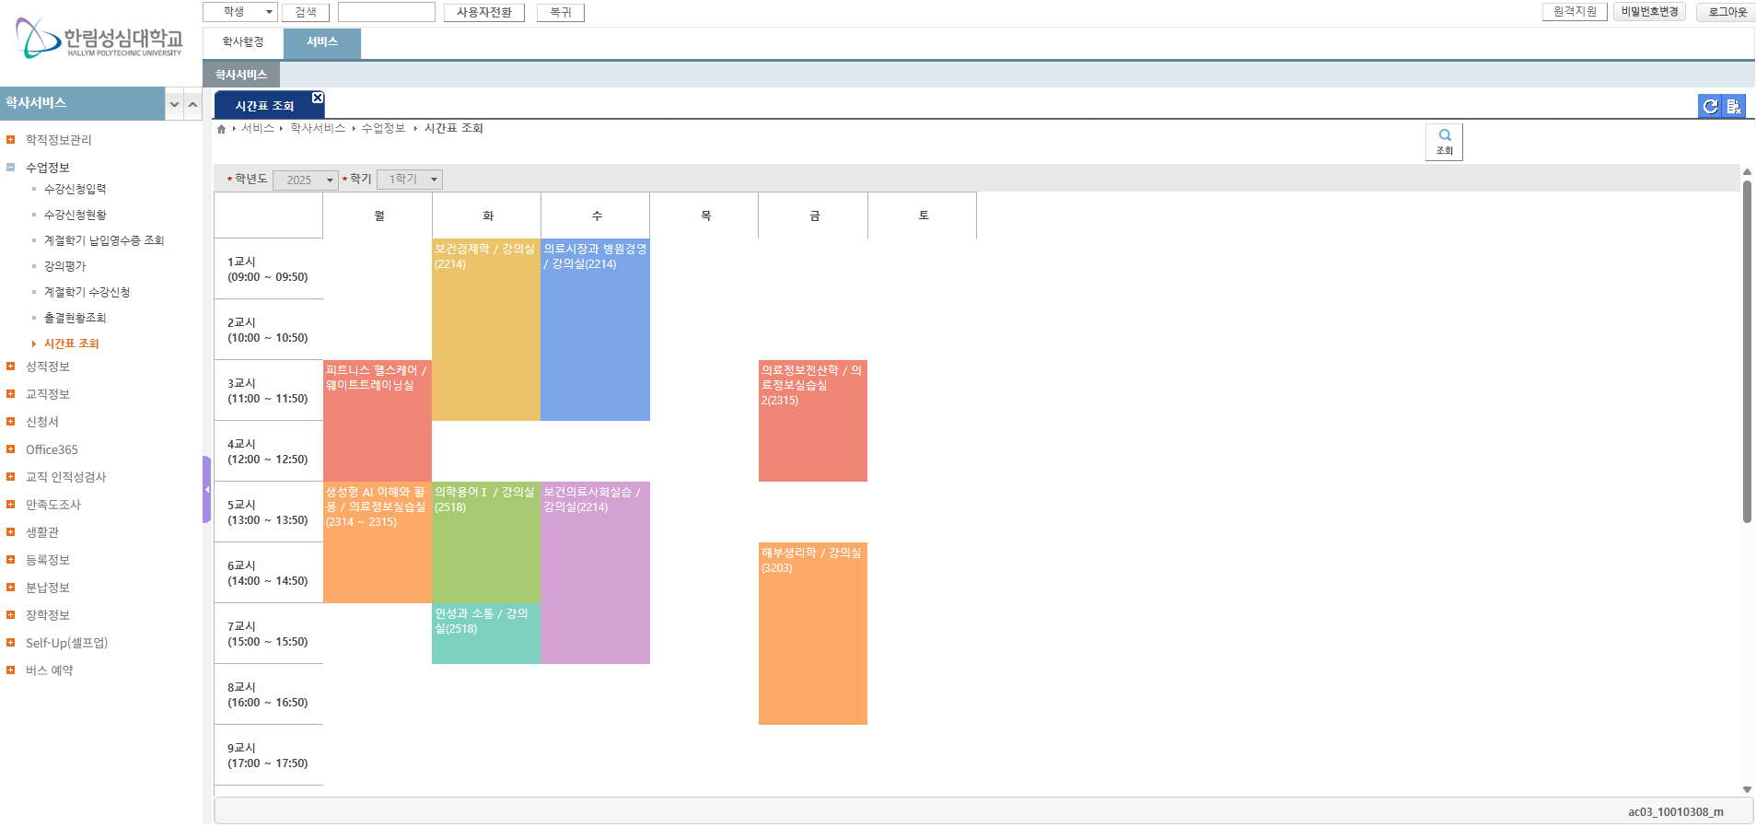
수강 신청한 수업 시간표 확인 가능

Slide 19
4. 수강신청 유의사항
1) 수강신청은 지도교수 및 학과장의 지도를 받아 진행해야 합니다.
2) 학생들은 본인의 학점이수현황 및 졸업요건 충족 여부를 확인한 후 수강 신청해야 합니다.
- 자세한 학점 정보는 서비스 - 학사서비스 - 성적정보 - 전체성적조회에서 확인하시기 바랍니다.
- 졸업예정자(졸업학기 수강생)는 서비스 – 학사서비스 – 장학정보 – 셀프예비졸업진단 메뉴에서 졸업요건 충족 여부를 확인하시기 바랍니다.
3) 모든 교과목은 취득한 성적이 C+(79점) 등급 이하일 경우에만 재이수가 가능합니다.
- 재이수 성적 취득과 동시에 그 이전 성적은 무효 처리됩니다.
- 재이수 대체 과목은 학적변동(휴학, 복학, 재입학 등) 및 교육과정 개편으로 인하여 해당 과목을 수강할 수 없는 경우에 한하여 신청 가능합니다.
4) 재이수·대체 재이수 수강신청
- 재이수 교과목은 수강신청 변경 기간에만 학과 조교를 통하여 수강신청 할 수 있습니다.
- 대체 재이수 교과목은 수강신청 기간에 학생이 신청 후, 수강신청 변경 기간에 학과 조교를 통하여 대체 재이수 교과목으로 변경해야 합니다.
- 폐지 교과목은 대체 이수 지정 교과목에 한하여 대체 재이수가 가능합니다.
5) 한 학기 수강신청 학점은 재이수 및 학점인정 신청학점을 포함하여 최소 12학점 이상, 최대 24학점 이하로 신청해야 합니다.
- 수업연한 초과자(초과 학기자)는 최소 수강신청 학점(12학점) 기준이 적용되지 않습니다.
6) 수강신청 완료 후 수강신청현황 메뉴에서 수강신청 내역을 검토 후 확인 버튼을 클릭해야 합니다.
7) 동일 교과목의 이중 학점 취득은 인정하지 않습니다.
8) 수강신청 변경 기간에 수강 과목을 변경하는 방법은 일반 수강신청 방법과 동일합니다.

